Slide 1
BIAYA TRANSAKSI DAN EFESIENSI EKONOMI

Slide 2
Urgensi Biaya Transaksi dalam Desain Kelembagaan
Biaya transaksi digunakan untuk mengukur efesien tidaknya desain kelembagaan
Semakin tinggi biaya transaksi maka desain kelembagaan semakin tidak efesien
Semakin rendah biaya transaksi maka desain kelembagaan semakin efesien

Slide 3
Asumsi Dasar Terjadinya Biaya Transaksi
Perilaku Oportunis (Opportunistic)
Rasionalitas Terbatas (Bounded Rationality)

Slide 4
Bounded Rationality:
Bounded rationality adalah tingkat dan batas kesanggupan individu untuk menerima, menyimpan, mencari kembali dan memproses informasi tanpa kesalahan.
Menurut Dietrich (1994) bounded rationality didasarkan 2 prinsip yaitu:
Keterbatasan kapasitas komputasi (perhitungan individu untuk memahami informasi yang kompleks (informational complexity)
Terjadinya informasi yang tidak lengkap (incomplete information) atau ketidakpastian informasi (informational uncertainty)

Slide 5
Opportunistic:
Perilaku oportunistis adalah upaya untuk mendapatkan keuntungan melalui praktik yang tidak jujur dalam kegiatan transaksi.
Keunggulan produksi seperti lokasi yang unik atau keterampilan yang berbeda tidak dianggap sebagai sikap oportunistis

Slide 6
Hambatan dalam Penentuan Biaya Transaksi
Secara toeritis masih belum terungkap secara tepat definisi biaya transaksi
Kesulitan merumuskan variabel biaya transaksi karena bersifat spesifik
Kesulitan menentukan alat pengukuran yang akurat untuk analisisnya

Slide 7
Faktor yang menentukan besarnya biaya transaksi (Zhang, 2000):
What: the identity of bundle of rights
Who: to identity of agents involved in the exchanges
How: the institutions, technical and social, governing the exchange and how to organize the exchanges

Slide 8
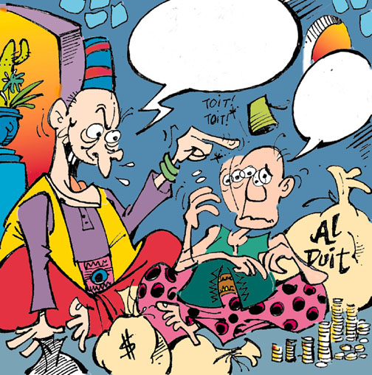
Bagaimana cara menghitung biaya transaksi???
Seperti biaya produksi

Slide 9
Biaya Produksi VS Biaya Transaksi
Biaya Produksi | Biaya Transaksi
Biaya yang dikeluarkan dalam mengubah faktor produksi (input menjadi barang dan jasa (output). Input dalam biaya produksi : tanah, tenaga kerja, modal dan kewiraswastaan | Biaya untuk melakukan pencarian informasi, biaya negosiasi , biaya pelaksanaan keputusan dan biaya monitoring dan pemaksaan (enforcement)

Slide 10
Pembagian Biaya Transaksi
Biaya transaksi ‘tetap’ (‘fixed’ transaction costs), yaitu investasi spesifik yang dibuat di dalam menyusun kesepakatan kelembagaan (institusional arrangements)
Biaya transaksi ‘variabel’ (‘variable’ transaction costs), yaitu biaya yang tergantung pada jumlah dan volume transaksi.

Slide 11
Formulasi Biaya Transaksi (Collins dan Fabozzi,1991)
Biaya transaksi = biaya tetap + biaya variabel
Biaya tetap = komisi + transfer fees + pajak
Biaya variabel = biaya eksekusi + biaya oportunitas
Biaya eksekusi = price impact + market timing costs
Biaya oportunitas = hasil yang diinginkan – pendapatan aktual – biaya eksekusi – biaya tetap

Slide 12
Biaya oportunitas adalah perbedaan antara kinerja investasi aktual dan investasi yang diharapkan yang disesuaikan dengan biaya eksekusi dan biaya tetap
Biaya eksekusi adalah biaya yang muncul akibat permintaan eksekusi yang cepat (intermediate execution)
Dampak harga (price impact) adalah biaya biaya untuk menangkap pergerakan aset yang merupakan hasil dari perdagangan ditambah selisisih harga pasar
Biaya waktu pasar (market timing costs) adalah pergerakan harga aset pada saat dilakukannya transaksi

Slide 13
TERIMA KASIH

